Slide 1
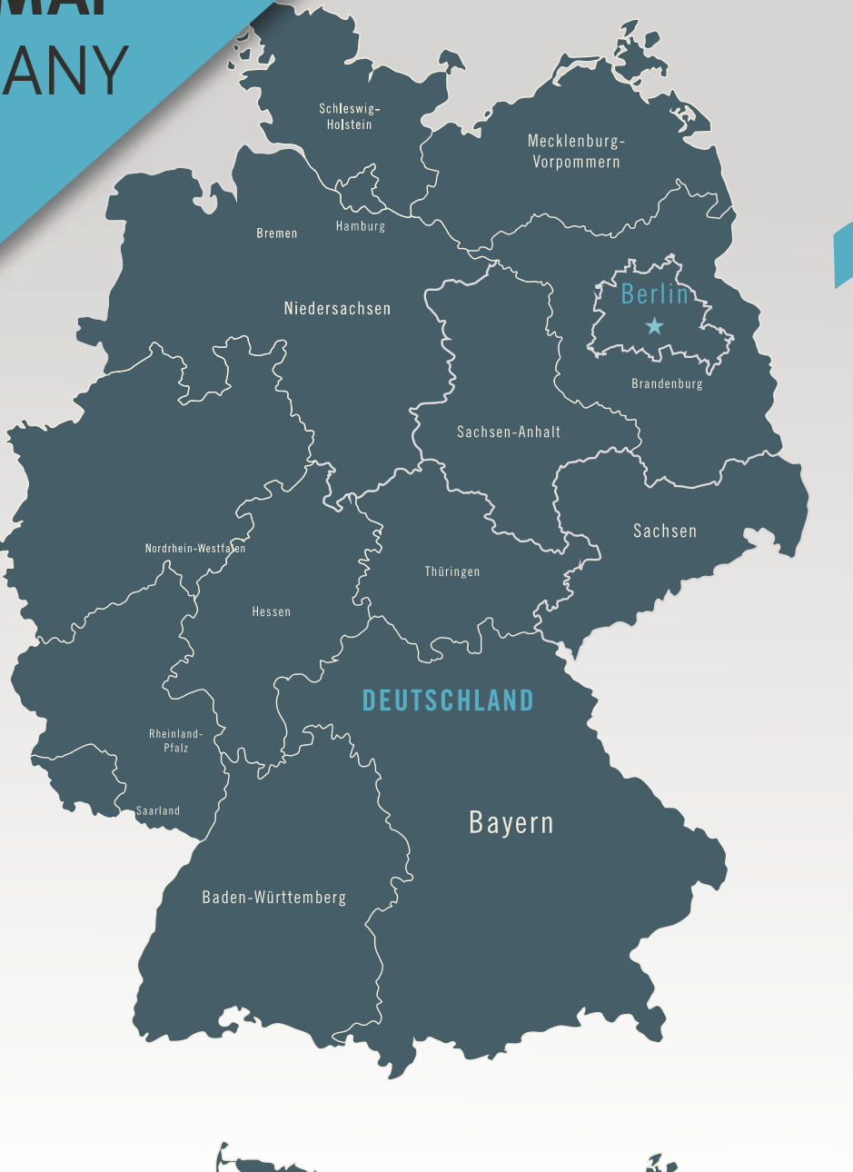



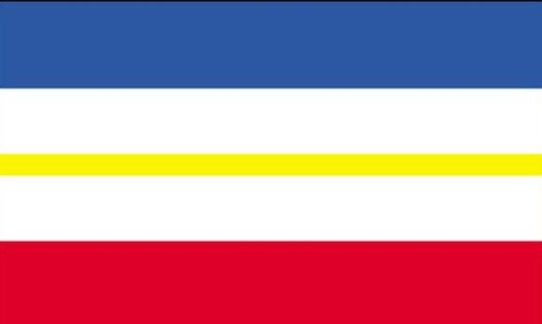













Bildquelle Flaggen: https://www.bpb.de/themen/politisches-system/deutsche-demokratie/47693/wappen-und-flaggen-der-bundeslaender/
Lizenz Deutschlandkarte: Designed by Freepik

Slide 2

Bildquelle Flaggen: https://www.bpb.de/themen/politisches-system/deutsche-demokratie/47693/wappen-und-flaggen-der-bundeslaender/
Lizenz Deutschlandkarte: Designed by Freepik

Slide 3
Bildquelle Flaggen: https://www.bpb.de/themen/politisches-system/deutsche-demokratie/47693/wappen-und-flaggen-der-bundeslaender/
Lizenz Deutschlandkarte: Designed by Freepik

Slide 4
Bildquelle Flaggen: https://www.bpb.de/themen/politisches-system/deutsche-demokratie/47693/wappen-und-flaggen-der-bundeslaender/
Lizenz Deutschlandkarte: Designed by Freepik

Slide 6
Absolute Mehrheitswahl
Relative Mehrheitswahl
Verhältniswahl

Slide 7
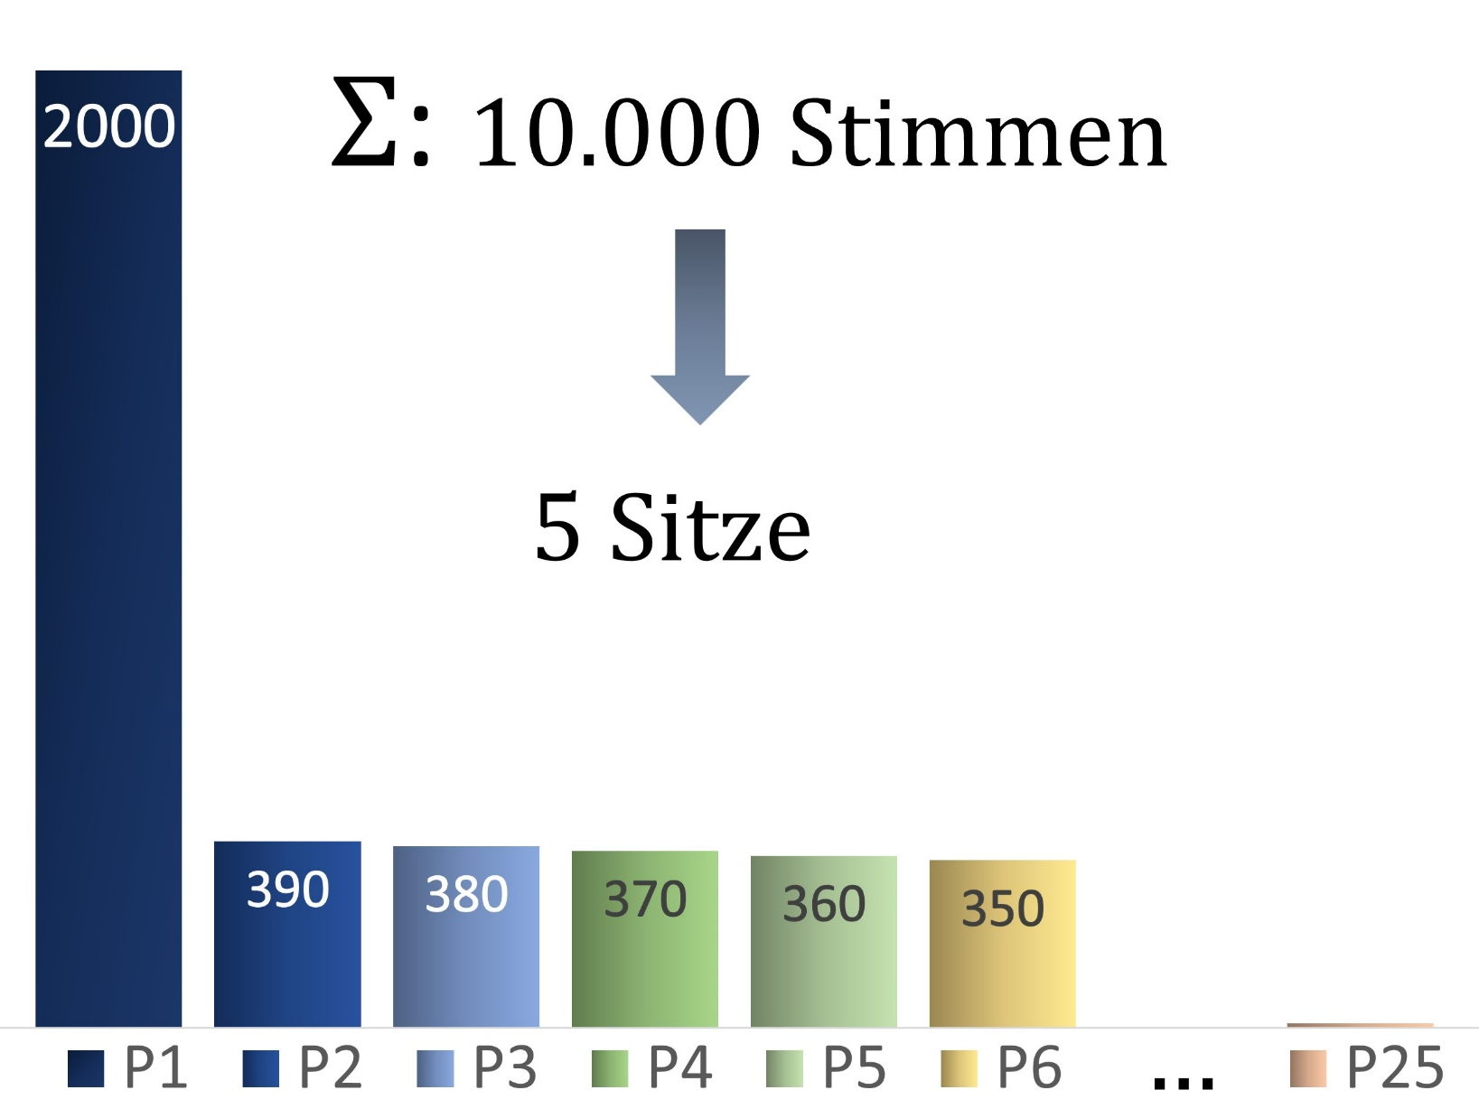
Niemeyer
Sainte-Laguë
D‘Hondt

Slide 8

> 50 %

Slide 11
45%
36%
18%

Slide 14
Problemstellung
6
3
1

Slide 15
Problemstellung
7
3
0

Slide 16
Sitzverteilung
7
4
0

Slide 17
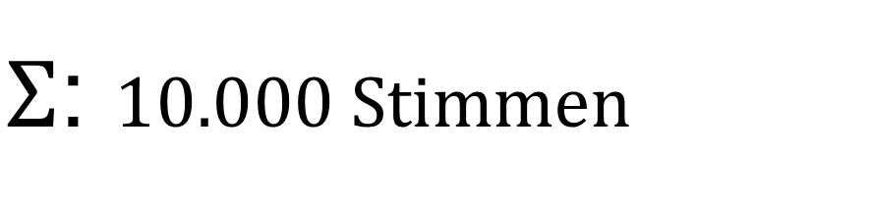
$Σ$: $10.000 Stimmen$
5 Sitze
…

Slide 21
Stimmen

Slide 22
Sitzverteilung
6
3
1

Slide 23
Sitzverteilung
7
3
0

Slide 24
Sitzverteilung
7
4
0

Slide 30
Wahlergebnis | 74 | 40 | 6
Teiler: 0.5 | 148 | 80 | 12
Teiler: 1.5 | 49.33 | 26.67 | 4
Teiler: 2.5 | 29.6 | 16 | 2.4
Teiler: 3.5 | 21.14 | 11.43 | 1.71
Teiler: 4.5 | 16.44 | 8.89 | 1.33
Teiler: 5.5 | 13.45 | 7.27 | 1.09
Teiler: 6.5 | 11.38 | 6.15 | 0.92

Slide 31
Wahlergebnis | 74 | 40 | 6
Teiler: 1 | 74 | 40 | 6
Teiler: 2 | 37 | 20 | 3
Teiler: 3 | 24.67 | 13.33 | 2
Teiler: 4 | 18.5 | 10 | 1.5
Teiler: 5 | 14.8 | 8 | 1.2
Teiler: 6 | 12.33 | 6.67 | 1
Teiler: 7 | 10.57 | 5.71 | 0.86

Slide 32
Wahlergebnis | 74 | 40 | 6
Teiler: 1 | 74 | 40 | 6
Teiler: 2 | 37 | 20 | 3
Teiler: 3 | 24.67 | 13.33 | 2
Teiler: 4 | 18.5 | 10 | 1.5
Teiler: 5 | 14.8 | 8 | 1.2
Teiler: 6 | 12.33 | 6.67 | 1
Teiler: 7 | 10.57 | 5.71 | 0.86

Slide 33
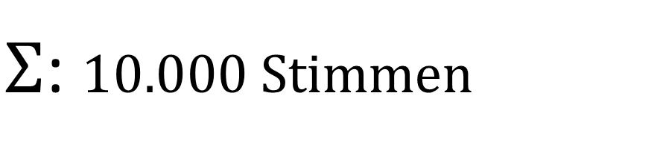
$Σ$: $10.000 Stimmen$
5 Sitze
…

Slide 37
CSU will sich mit geänderter Auszählmethode bei Wahlen begünstigen
Mit einer Änderung des Wahlrechts will die Landtags-CSU eine Zersplitterung der Kommunal-Parlamente verhindern. „Arroganz der Macht“, „Trickserei“, schäumt die Opposition. […]
München – Florian Herrmann will die Aufregung nicht einleuchten: Es gehe „nicht um Politik, sondern um Mathematik“, sagt der CSU-Innenpolitiker zu der Ankündigung, bei der Sitzverteilung künftig wieder nach d’Hondt statt nach Hare/Niemeyer vorzugehen. „Wir wollen, dass der Wählerwille wieder gerecht abgebildet ist“, fügt er an. Es gehe darum, „Einzelkämpfer“ in Gemeinde- und Stadträten sowie in den Bezirkstagen zu verhindern. Sie erschwerten die kommunale Sacharbeit und die Mehrheitsfindung.
Niemeyer → d‘Hondt
Bayerische Staatszeitung am 13.03.2017 Merkur.de am 13.03.2017

Slide 38
FDP klagt gegen neues Sitzverteilungsverfahren für kommunale Ausschüsse
NIEDERSACHSEN. „[…] SPD und CDU haben […] die Wahl verstreichen lassen und dann das Gesetz in Kenntnis des Wahlergebnisses geändert. Damit haben sie das Vertrauen der Wählerinnen und Wähler missbraucht und der Demokratie geschadet“, resümiert der FDP-Landesvorsitzende Stefan Birkner.
Der FDP-Innenpolitiker Marco Genthe hält darüber hinaus die Begründung der Änderung für scheinheilig: „SPD und CDU behaupten, die Änderung würde zu effektiveren politischen Entscheidungen auf kommunaler Ebene führen. Was genau sie damit meinen, konnten sie aber auch auf Nachfrage nicht erklären. Ganz offensichtlich halten sie es für sinnvoll, dass kleinere Parteien weniger und größere Parteien mehr Entscheidungsbefugnisse bekommen. […]“
Niemeyer → d‘Hondt
Uelzener Presse am 14.01.2022

Slide 39
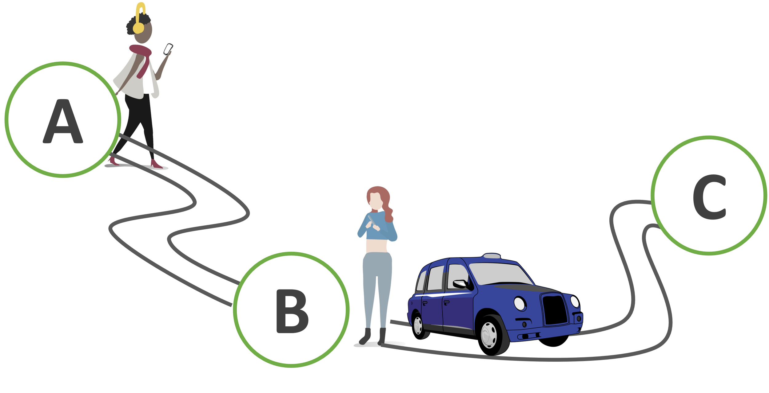
Taxikosten
Sara bestellt ein Taxi für die Fahrt von A nach C. Sie zahlt für die Fahrt 12 €. Nach der Hälfte der Strecke steigt Nele dazu.
Wie viel sollte Nele zahlen?

Slide 40

Die drei Sitzverteilungsverfahren können unterschiedliche Ergebnisse liefern.
Alle drei Verfahren sind jedoch mathematisch korrekt und werden in Deutschland verwendet!
Die zugeteilten Sitze hängen daher nur von der Wahl des Verfahrens ab.

